Slide 1

Début de la réunion dans quelques instants

Slide 2

Présentation de la Spécialité Mathématiques

Slide 3
A qui s’adresse la spécialité Mathématiques ?
La spécialité mathématiques est choisie par environ 60% des élèves de première générale (au niveau national).
Elle s’adresse aux élèves qui auraient auparavant choisi les séries S ou ES.
Les notions vues sont cependant plus proches de celles abordées en série S (Scientifique).
Les élèves doivent être prêts à s’investir et à travailler régulièrement.

Slide 4
Le Programme
L’enseignement est organisé autour de trois thèmes principaux :
L’analyse (étude des fonctions, des suites ).
La géométrie.
Les probabilités.
L’algorithmique est étudié de manière transversale.
L’enseignement a pour objectif de permettre aux élèves de modéliser, de raisonner, afin de comprendre les enjeux scientifiques du monde.

Slide 5
Les débouchés
On peut citer notamment : la biologie, l’agronomie, la banque, la finance, le commerce, l’aéronautique, l’astronomie, l’informatique et la statistique.
Prendre la spécialité mathématiques ne ferme aucune voie. Elle est même indispensable pour certaines filières de l’enseignement supérieur :
Ecoles d’ingénieurs
Ecoles de commerce
Comptabilité/Gestion
Etudes de Médecine
Certaines licences: En particuliers Biologie, Sciences Economiques, etc…

Slide 6
Les options en Terminales
Les élèves abandonnant la spécialité maths en fin de 1ère peuvent choisir l’option « Maths Complémentaires ».
Les élèves désireux d’approfondir peuvent, en plus de la Spécialité mathématiques, prendre une option « Maths expertes » qui prépare aux classes préparatoires scientifiques.
Ces deux options ont un volume horaire de 3 heures par semaine.

Slide 7
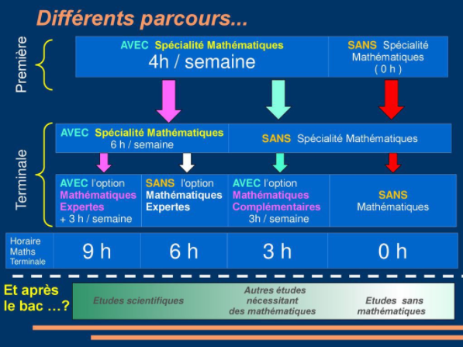
En résumé :

Slide 8

ENSEIGNEMENT DE SPECIALITE
HUMANITES LITTÉRATURE PHILOSOPHIE
B.O n°1 du 22 janvier 2019
B.O. n°17 du 25 avril 2019
les sujets zéro des spécialités "Humanités, Littérature, Philosophie" (HLP) et "Littérature et langues et cultures de l'Antiquité" (LLCA) sont désormais en ligne à l'adresse suivante :
https://eduscol.education.fr/cid141765/sujets-zero-1e-bac-2021.html

Slide 9
Un enseignement partagé
Un enseignement cohérent, des objets communs/
des perspectives théoriques et pédagogiques spécifiques
Un enseignement dispensé en binôme
Parité horaire :
  Première : 2h/semaine pour chaque discipline
  Terminale : 3h/ semaine pour chaque discipline
Des épreuves identiques associées à des disciplines distinctes, une correction « partagée »

Slide 10
Première, semestre 1 | Les pouvoirs de la parole Période de référence : De l’Antiquité à l’âge classique | L’art de la parole L’autorité de la parole Les séductions de la parole
Première, semestre 2 | Les représentations du monde Période de référence : Renaissance, Âge classique, Lumières | Découverte du monde et pluralité des cultures Décrire, figurer, imaginer L’homme et l’animal
Terminale, semestre 1 | La recherche de soi Période de référence : Du romantisme au XXe siècle | Éducation, transmission et émancipation Les expressions de la sensibilité Les métamorphoses du moi
Terminale, semestre 2 | L’humanité en question Période de référence : Période contemporaine : (XXe-XXIe siècles) | Création, continuités et ruptures Histoire et violence L’humain et ses limites

Slide 11
Quelques pistes pour lancer la réflexion
Approche par les textes
Déterminer des textes qui entrent en résonance les uns avec les autres.
Par exemple; un corpus tremplin commun : L’Odyssée, Platon Phèdre, Aristote La Poétique
Approche par une question ou un axe problématique
les pouvoirs de la parole poétique
consistance et inconsistance de la parole
Qui a droit à la parole ?
Approche par une œuvre cinématographique, théâtrale, picturale…
L'œuvre permet d'amorcer une réflexion commune étayée sur la lecture de textes choisis dans la période de référence.
Approche par un fait de société, une figure, un lieu….

Slide 12
Une double démarche
Une approche synchronique
  Un ancrage historique dans des « périodes de référence »
Une orientation diachronique
Pour développer la conscience historique et mieux appréhender les questions contemporaines
  La diachronie pour prendre de la distance : des comparaisons avec des problématiques plus anciennes ou plus récentes
  Le contemporain, espace de réception des élèves comme « entrée » ou « prolongement de la réflexion
  Le contemporain comme objet en deux sens :
    ce dont la compréhension est visée et qui fait de tout le reste un moyen ;
    une période de la réflexion, un moment par lui-même.
Notes:
Cet ancrage historique ne doit pas se concevoir de manière rigide. On désigne par « période de référence » une ou plusieurs époques de l’histoire de la culture au cours desquelles les thèmes retenus sont venus au premier plan et ont connu un développement particulièrement important. Les problématiques développées au cours de la période de référence peuvent être approfondies par des comparaisons avec des problématiques plus anciennes ou plus récentes. Ces comparaisons, pratiquées à travers l’étude de textes significatifs (oeuvres intégralesgran ou extraits), permettent aux élèves tout à la fois de développer leur conscience historique, d’affiner leur jugement critique et d’enrichir leur approche des grands problèmes d’aujourd’hui.
Du reste, le programme n’interdit nullement de travailler à rebours de la chronologie, en partant du temps présent et des questions contemporaines vers les jalons qui les rendent intelligibles sans toutefois accréditer l’idée contestable d’une précursion. S’il s’agit en définitive de rendre le monde contemporain aussi intelligible que possible, une meilleure connaissance de l’histoire des représentations à travers les œuvres, est précisément le moyen de prendre une distance par rapport à l’immédiateté que l’on cherche à éclairer. Le contemporain est donc objet en deux sens : il est ce dont la connaissance est visée et qui fait de tout le reste un moyen ; il est également une période de la réflexion, c’est-à-dire par lui-même un moment. Ce sont alors les grands enjeux contemporains qui invitent à une mise en perspective rétrospective. Il n’y a pas lieu de se demander qui de la période de référence ou de la question contemporaine doit être premier, elles se rejoignent quelque commencement que l’on se donne. La culture historique, sans opposition à la culture du temps présent, permet d’identifier et de comprendre des problèmes nouveaux ou inédits.

Slide 13
Des compétences
Maîtriser l’expression écrite et orale
Lire, Interpréter
Contextualiser
Faire des liens, convoquer ses références
Analyser des problèmes et des objets complexes
Problématiser
Conceptualiser
Commenter
Argumenter, développer son jugement critique

Slide 14
L’évaluation /1 : les bulletins
Dans le cadre du contrôle continu, qui représente 40% de la note finale,
Il s’agit d’encourager et de valoriser la régularité du travail des élèves en Première et en Terminale.

Slide 15
L’évaluation de l’enseignement de spécialité HLP
(pour les élèves qui ne le suivent qu’en première) 1/2
Dans le cadre du contrôle continu :
Notes obtenues au cours de l’année (bulletins de première), affectées d’un coefficient 8.
N.B. Le contrôle continu compte pour 40 % de la note finale.

Slide 16
L’évaluation de l’enseignement de spécialité HLP
(pour les élèves qui le poursuivent en terminale) 2/2
Dans le cadre des épreuves terminales :
Une épreuve écrite en deux parties français et philo (mars)
La note compte coefficient 16
Et, éventuellement :
Le grand oral (20 minutes) (juin) :
Présentation d’un projet choisi dès la classe de première et adossé à un ou aux deux enseignements de spécialité conservés
La note compte coefficient 10

Slide 17
Épreuve commune, contrôle continu, pour l’’enseignement de spécialité suivi seulement en première
___________________________________________________________________Un texte commun relatif à l'un des thèmes au programme de première
Deux questions
Le texte support peut être un texte philosophique, un texte littéraire, un texte relevant de la littérature d’idées.
Approche littéraire ou philosophique
selon ce qu’indique le sujet
Approche philosophique ou littéraire
selon ce qu’indique le sujet
Une question d'interprétation qui appelle un travail portant sur la compréhension et l'analyse d'un enjeu majeur du texte.
/10 points
1 heure
Une question de réflexion à partir du texte conduit le candidat à rédiger une réponse étayée à une question soulevée par le texte.
/ 10 points
1 heure
Notes:
L'ensemble des connaissances acquises est mobilisable à bon escient dans les deux parties de l'examen. Les deux questions donnent lieu à des développements d'ampleur comparable

Slide 18
Quels débouchés ?
Les métiers littéraires : éditeur, libraire, enseignant, rédacteur, bibliothécaire, linguiste et traducteur
Les métiers du droit : juriste, avocat, notaire, administrateur de l’Assemblée Nationale, magistrat
Les métiers artistiques : commissaire-priseur, designer d’objet, réalisateur
Les métiers de la communication : chargé de communication, journaliste, responsable de relations sociales, publicitaire, chargé de projet événementiel
Les métiers liés à l’autre : éducateur spécialisé, psychanalyste, infirmier, assistant social, orthophoniste
Les métiers liés à la conservation du patrimoine : conservateur, archiviste, restaurateur d’art

Slide 19
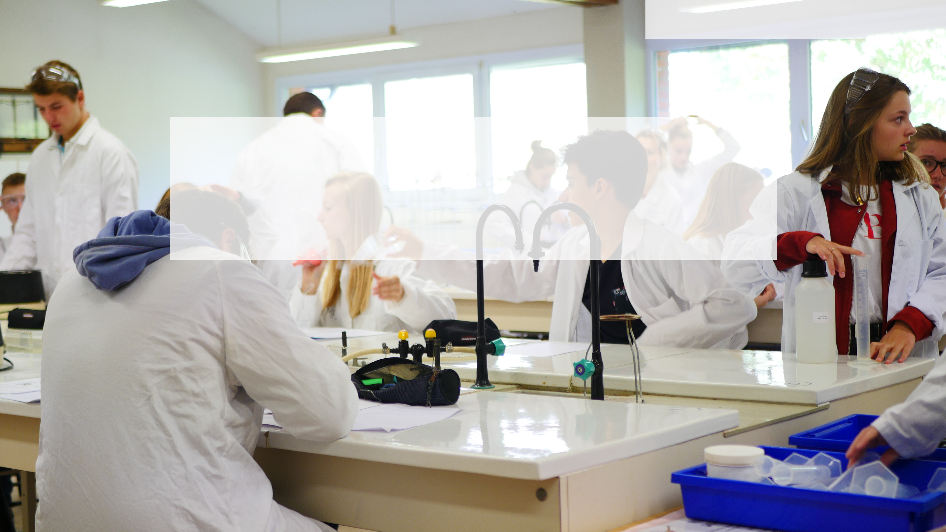
Spécialité Physique Chimie
Présentation : M. Richard
en 1ère et T^{ale} Générale

Slide 20

Les objectifs
Spécialité Physique Chimie
Résoudre des problèmes, modéliser des situations.
Manipuler : 2h hebdomadaires de travaux pratiques en demi-groupe
S’approprier les outils mathématiques
Introduire les sciences numériques : programmation, simulation, pilotage
Développer une culture scientifique : histoire des sciences, actualité scientifique

Slide 21

Pour quels élèves ?
Spécialité Physique Chimie
Je me dirige vers une orientation purement scientifique ou en lien avec la physique-chimie (médecine, architecture, ingénieur du son …)
Je suis intéressé par l’aspect expérimental des sciences.
J’ai un autre projet d’orientation mais je prends la physique-chimie comme une spécialité d’ouverture.

Slide 22
La spécialité mathématique n’est pas obligatoire pour la physique-chimie
Spécialité Physique Chimie
Je me dirige vers une orientation purement scientifique ou en lien avec la physique-chimie (médecine, architecture, ingénieur du son …)
Je suis intéressé par l’aspect expérimental des sciences.
J’ai un autre projet d’orientation mais je prends la physique-chimie comme une spécialité d’ouverture.
MATHS CONSEILLÉES
MATHS CONSEILLÉES
Suivant vos envies

Slide 23
Mouvement et interactions
Ondes et signaux
Transformation de la matière
Conversion d’énergie
Spécialité Physique Chimie
4 THÈMES

Slide 24



Thème 1 : Mouvement et interactions
Spécialité Physique Chimie

Slide 25


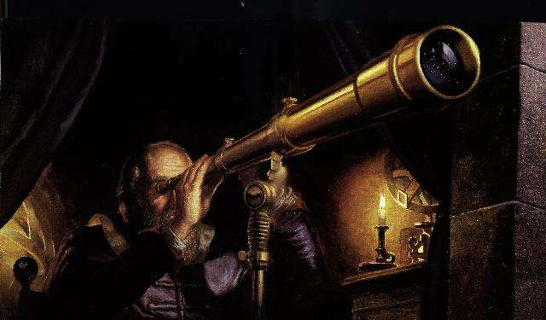

Thème 2 :
Ondes et signaux
Spécialité Physique Chimie

Slide 26
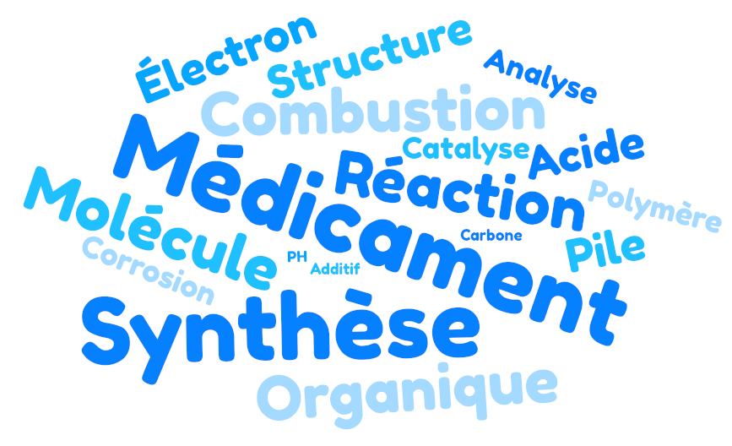

Thème 3 :
Transformation de la matière
Spécialité Physique Chimie

Slide 27



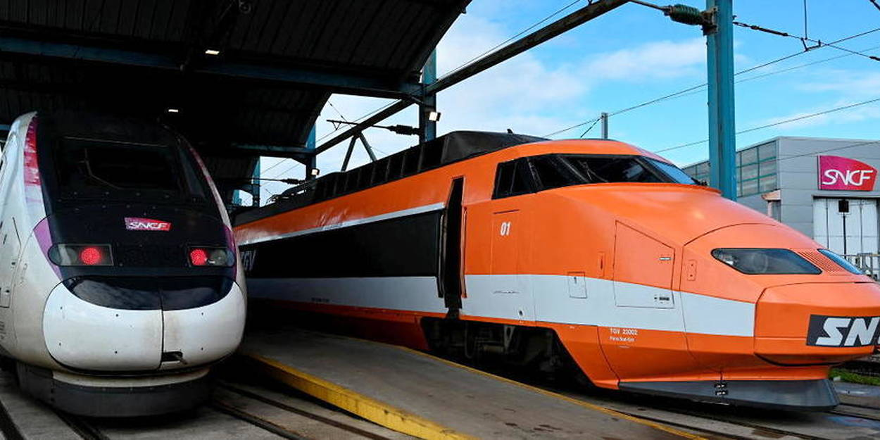
Thème 4 :
Conversion d’énergie
Spécialité Physique Chimie

Slide 28


Utilisation des outils numériques
Spécialité Physique Chimie
Programmation en langage Python
Pilotage de Microcontrôleur Arduino

Slide 29

Après le Bac ...
Spécialité Physique Chimie
L’Université : Physique, Chimie, SVT, Médecine (PASS), Sport (STAPS) ...
École d’ingénieur avec cycle préparatoire intégré : INSA, INP ...
Classe préparatoire aux grandes écoles : Math, Physique, Chimie, Science de l’ingénieur, BCPST.
Les IUT et BTS en génie mécanique, électricité et électronique, biochimie, environnement, géomètre-topographe, audiovisuel, génie civil, photographie, matériaux, qualité et traitement de l’eau, biochimie, réseau et télécommunication, génie thermique et énergie, construction bois, industrie céramique, agronomie, bâtiment, opticien, construction navale, système automatique, pharmacologie, traitement des surface, système numérique

Slide 30
LA SPECIALITE SCIENCES DE LA VIE ET DE LA TERRE
Pour qui ?
Que vais-je apprendre ?
Que faire après le lycée avec cette spécialité ?

Slide 31
POUR QUI ?
↓ Les élèves qui veulent découvrir les métiers liés à la santé et au sport
↓ Les élèves qui veulent découvrir les métiers actuels ou émergents dans l’environnement et le développement durable, les géosciences, la gestion des ressources et des risques, les biotechnologies
↓Les élèves qui veulent découvrir les métiers liés aux sciences fondamentales (recherche, enseignement)

Slide 32
DES METIERS EN RELATIONS AVEC LES SVT
DOMAINE DE LA RECHERCHE
ET DE L’ENSEIGNEMENT
DOMAINE DU DEVELOPPEMENT DURABLE, DE L’ENVIRONNEMENT, DE LA GESTION DES RESSOURCES ET DES RISQUES
DOMAINE DE LA SANTE
Animalier de laboratoire, Animateur nature
Bio informaticien, Biologiste
Botaniste, Climatologue
Enseignant chercheur
Ingénieur agronome
Ingénieur de la police scientifique
Ingénieur de recherche et développement
Journaliste scientifique, Météorologue
Océanographe, Palynologue
Professeur de SVT
Sédimentologue, Technicien de laboratoire
Volcanologue, Zoologue…
Agent ONF, Agriculteur, Chargé d’études naturalistes
Econome de flux, Expert efficacité énergétique
Géologue d’exploitation, Géologue en géothermie
Géologue pétrolier, Géophysicien minier
Hydrogéologue, Ingénieur agroalimentaire
Ingénieur de recherche et développement en
développement durable
Ingénieur études méthanisation, Ingénieur traitement
des eaux, Ingénieur environnement et risques
industriels, Responsable QSE (qualité, sécurité,
environnement), Technicien de l’eau
Technicien de qualité (ait, eau…), Technicien en
traitement des déchets, Technicien forestier…
Auxiliaire de santé animale, Biostatisticien
Cadre dirigeant au sein de la sécurité sociale
Chiropracteur, Dentiste, Diététicien
Educateur sportif, Ergothérapeute, Infirmier
Kinésithérapeute, Manipulateur radio
Médecin généraliste, Médecin spécialiste
Orthophoniste, Orthoptiste, Ostéopathe
Pharmacien, Podologue
Psychologue, Puéricultrice, Sage-femme
Technicien d’analyses biomédicales
Technicien ou ingénieur dans l’industrie
pharmaceutique
Vétérinaire, Visiteur médical…

Slide 33
Que vais-je apprendre ?
TROIS OBJECTIFS
Assurer l’acquisition d’une culture scientifique assise sur les concepts fondamentaux de la biologie et de la géologie
Participer à la formation de l’esprit critique et à l’éducation civique
Préparer les élèves qui choisiront une formation scientifique à une poursuite d’études dans l’enseignement supérieur

Slide 34
Extraits du programme
Le programme s’articule autour de 3 grands thèmes :
La Terre, la vie et l’organisation du vivant
Enjeux planétaires contemporains
Corps humain et santé

Slide 35
Programme de la spécialité SVT de Première
La Terre, la vie et l’organisation du vivant
Transmission, variation et expression du patrimoine génétique
La dynamique interne de la Terre
Enjeux planétaires contemporains
Ecosystèmes et services environnementaux
Corps humain et santé
Variation génétique et santé
Le fonctionnement du système immunitaire humain

Slide 36
Programme de la spécialité SVT de Terminale
La Terre, la vie et l’organisation du vivant
Génétique et évolution
A la recherche du passé géologique de notre planète
Enjeux planétaires contemporains
De la plante sauvage à la plante domestiquée
Les climats de la Terre : comprendre le passé pour agir aujourd’hui et demain
Corps humain et santé
Comportements, mouvement et système nerveux
Produire le mouvement : contraction et apport d’énergie
Comportement et stress : vers une vision intégrée de l’organisme

Slide 37
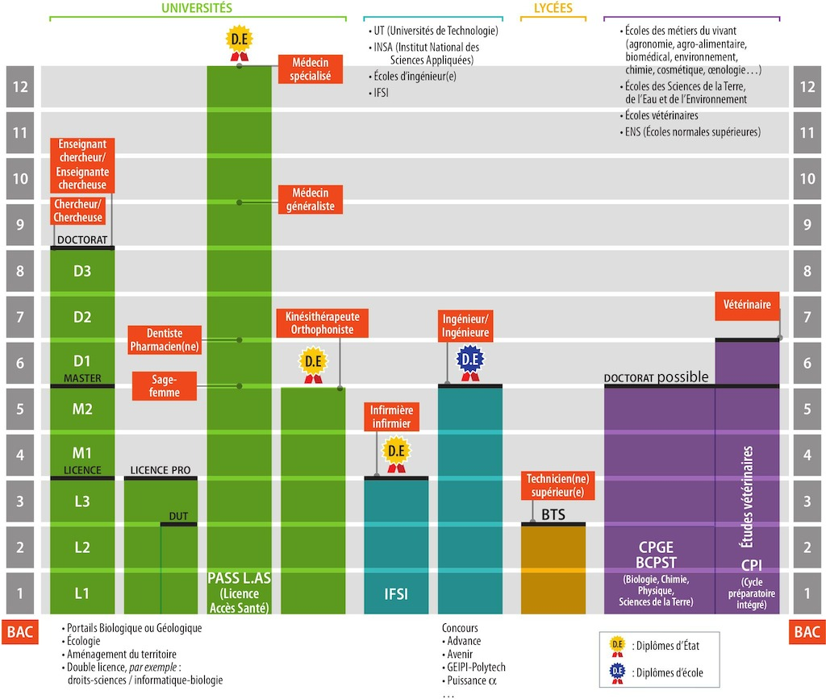
Quelles études après une SPE SVT ?

Slide 38
Des études facilitées par la spécialité SVT
Licences Chimie, Physiques, Sciences et technologie, STAPS, Sciences de la vie, Sciences de la Terre, Ecologie, Etudes de santé, Sciences sanitaires et sociales, Psychologie…
Classes préparatoires scientifiques pour les écoles d’agronomie, de biotechnologies et de géologie/environnement « BCPST » et écoles vétérinaires…
Ecole d’ingénieurs, d’agronomie, du paysage…
Etudes paramédicales
BTS Biotechnologie, Gestion et protection de la nature, Métiers de l’eau, Métiers de l’environnement, Qualité dans les industries alimentaires et les bio-industries. Prothésistes dentaires, Bio-analyses, Biophysicien de laboratoire, Opticien, BTSA gestion de l’eau, Agronomie…
BUT (ancien DUT en 3 ans) Génie biologique, Hygiène, sécurité environnement…
DTS imagerie médicale et radiologie thérapeutique, DE manipulateur radio…

Slide 39
Simulez vos combinaisons de spécialités et découvrez les perspectives de formations et de métiers qui s'offrent à vous
http://www.horizons21.fr/
5 étapes à la carte pour construire mon avenir au lycée
http://www.secondes-premieres2020-2021.fr/#1019043
Document interactif sur les études supérieures avec la spécialité SVT
http://www.apbg.org/2020/01/02/une-fleur-pour-lorientation/

Slide 40
Numérique et Science Informatique
NSI

Slide 41
Pourquoi la Spécialité NSI?
Pour comprendre le fonctionnement des ordinateurs et les bases de la programmation.
L’informatique aura une place importante dans le métier que vous envisagez.
Parce que vous voulez faire des études d’informatique après le BAC.
Attention : Spé Math obligatoire en 1°. Et nombre limité de places (52).
En Terminale : si poursuite d’études en informatique, spé math demandée par le supérieur accompagnée de Physique ou NSI.

Slide 42
Première :
Architecture matérielle, Fonctionnement général des systèmes informatiques, assembleur et représentation des données en mémoire
Système d’exploitation, en particulier ligne de commande Linux
Programmation Python I
Conception site Web
Communication réseau (entre machines)
Introduction à l’IA
Terminale :
Bases de données et SQL
Automates et machines de Turing, problème de l’arrêt et décidabilité, Preuve d’algorithme et gestion des interruptions
Programmation Python II
Architecture matérielle, Gestion des processus
Protocoles de routage des paquets
Grand Oral

Slide 43

L’informatique en Post-Bac :
Principalement 3 axes :
Licence d’informatique ou Math/info (selon les universités).
Classes préparatoires MPII suivies de MPI en deuxième année. Pour ensuite faire une grande école d’informatique (Grenoble INP-Ensimag, …).
Ecole avec classe préparatoire intégrée (EPITA, EPITECH, ESIEE, …).
Notes:
MPII : Math, Physique, Informatique et Ingéniérie
MPI : Math, Physique, Informatique

Slide 44


Slide 45
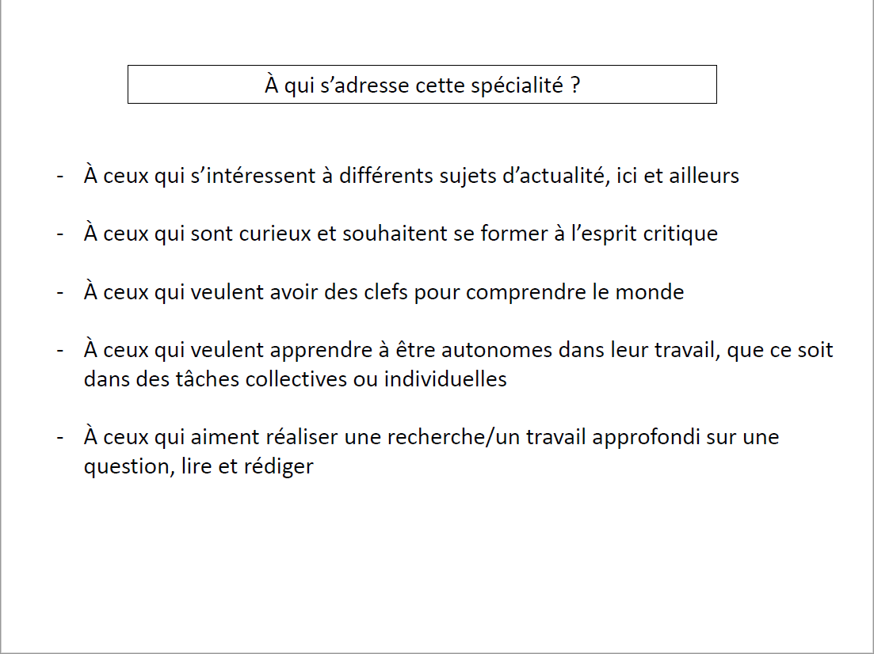

Slide 46
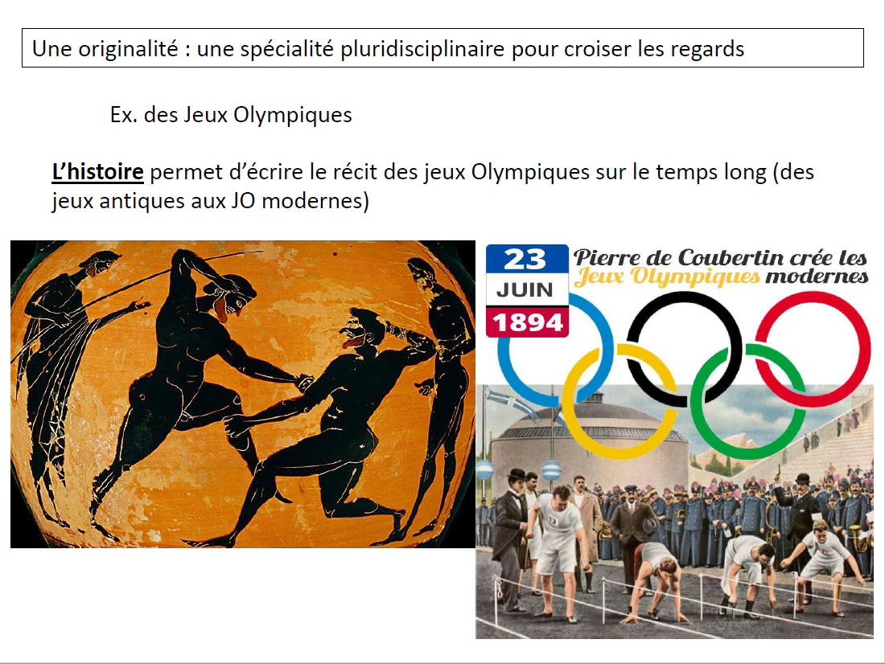

Slide 47
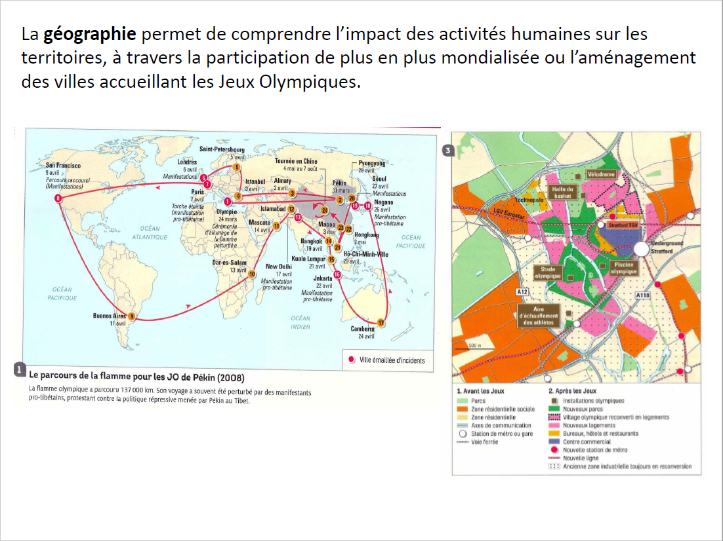

Slide 48
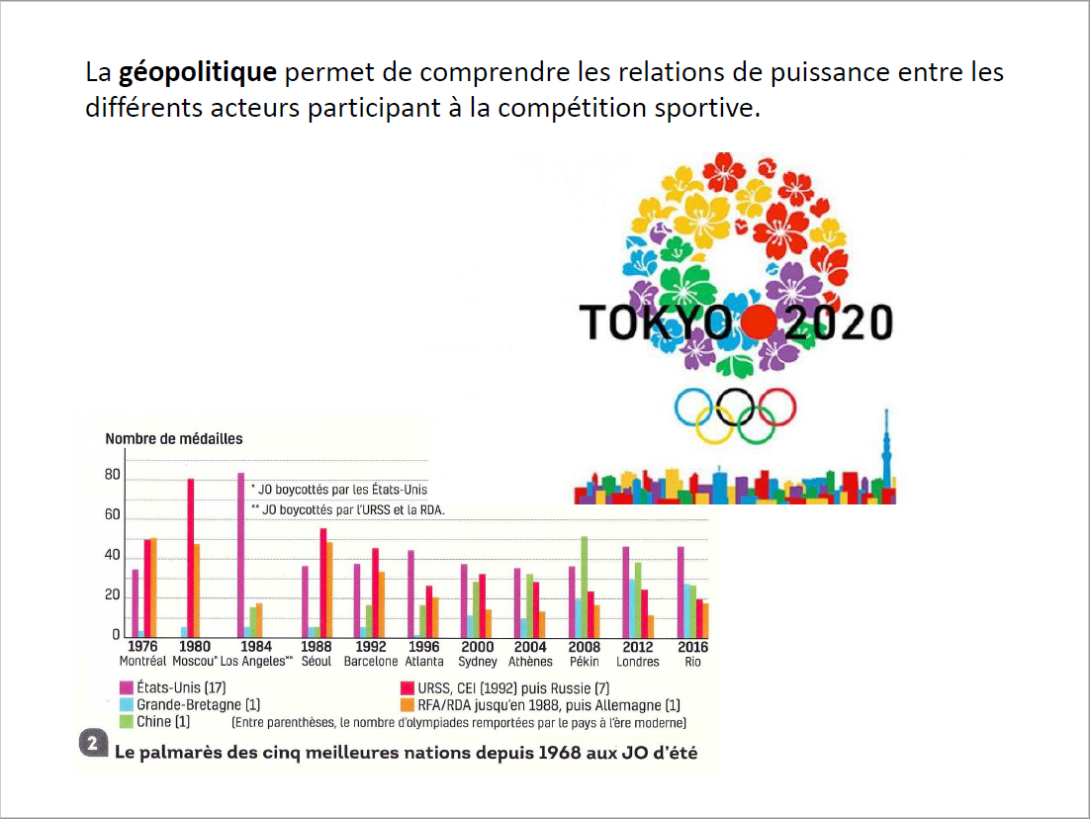

Slide 49
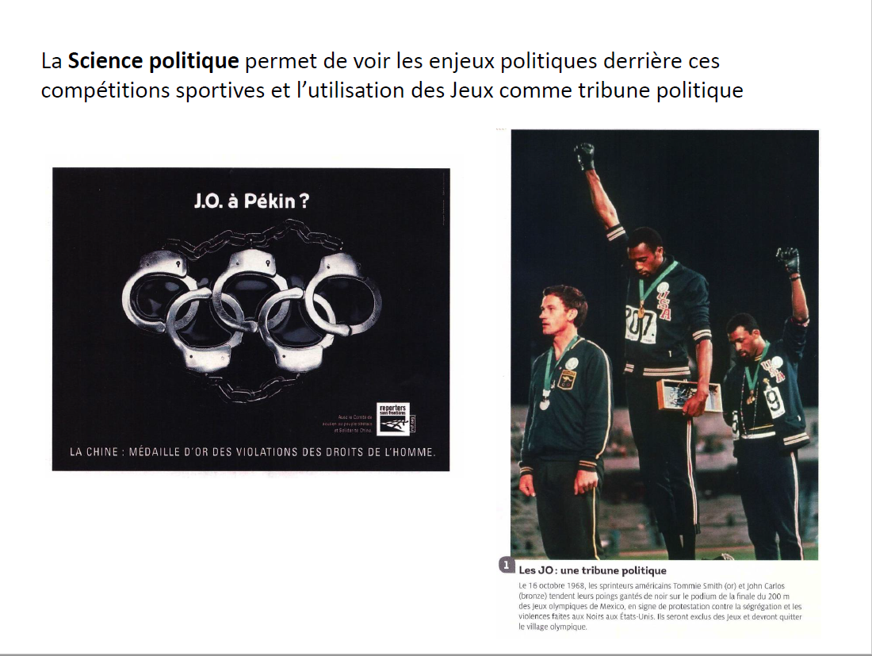

Slide 50
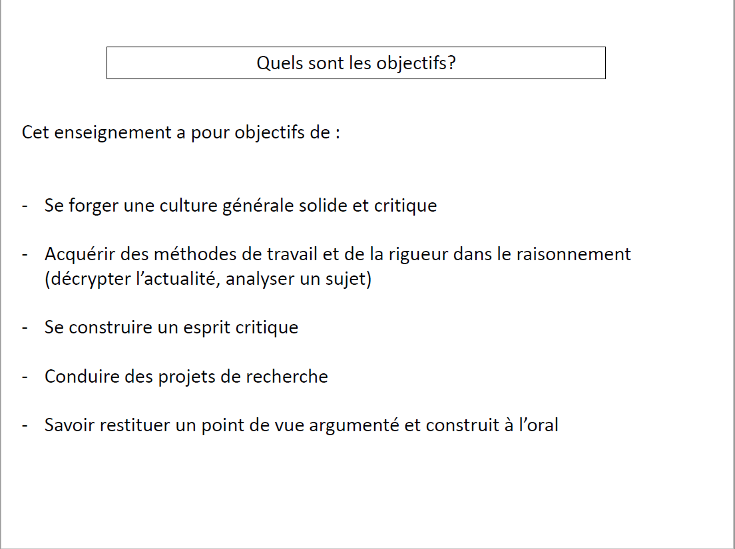

Slide 51
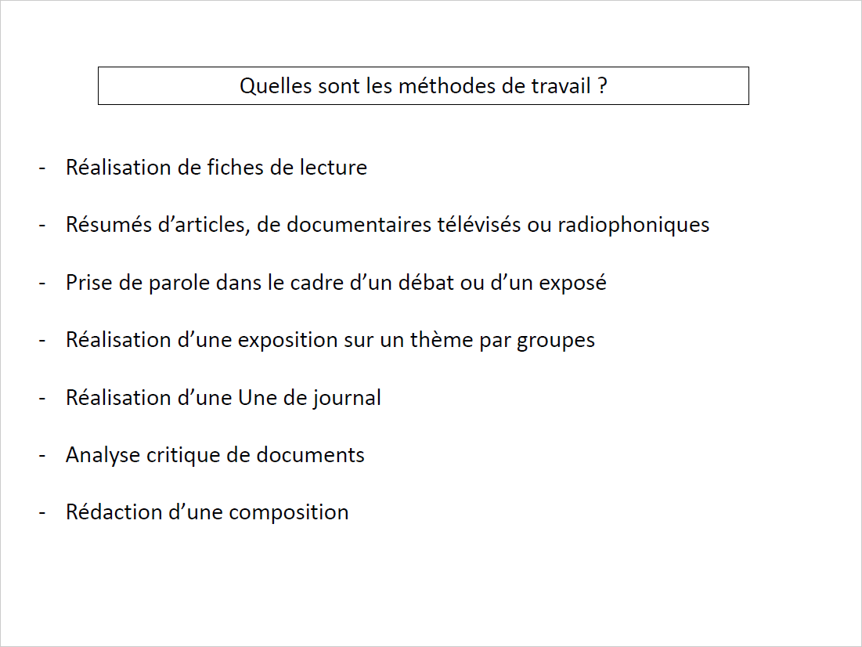

Slide 52
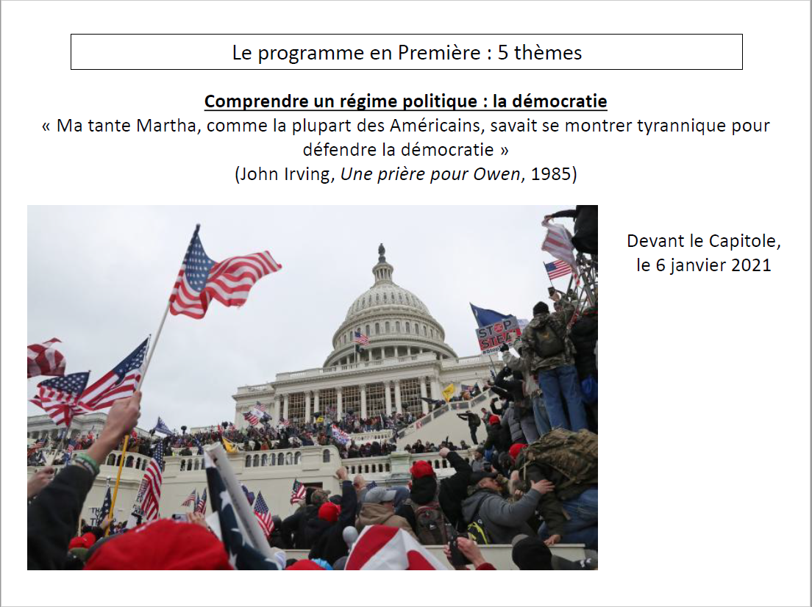

Slide 53


Slide 54
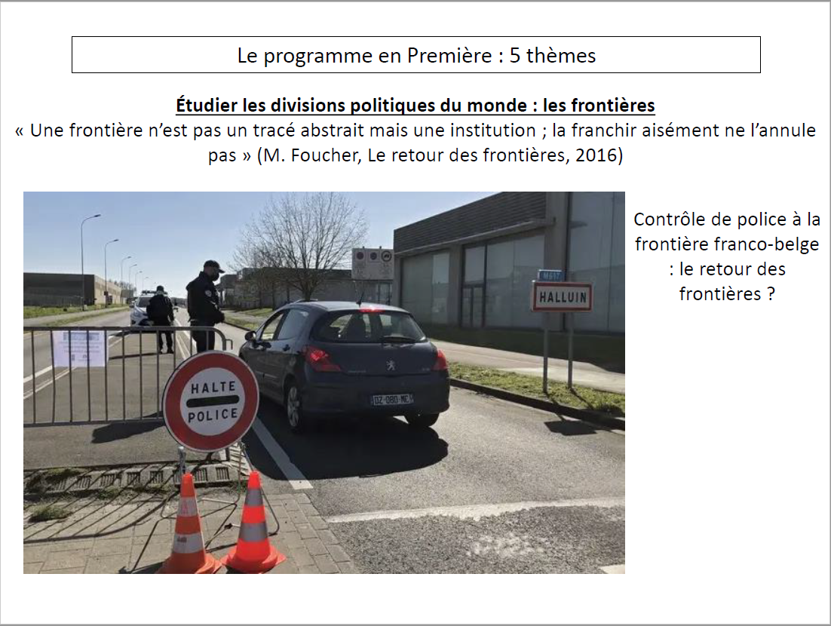

Slide 55
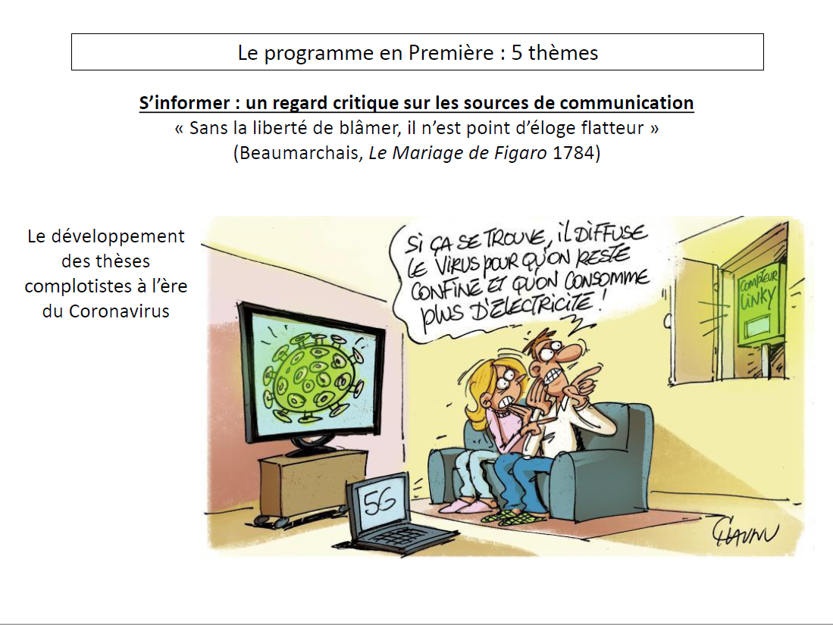

Slide 56
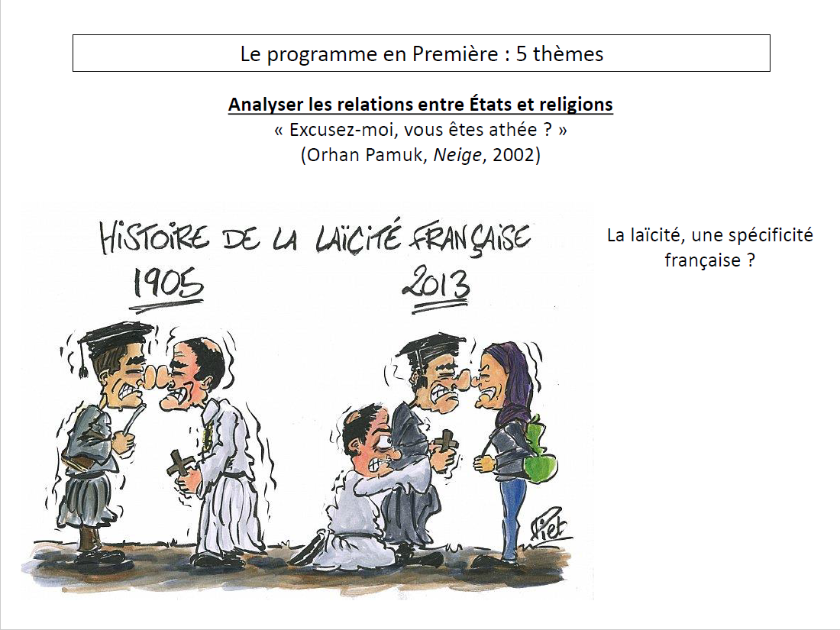

Slide 57
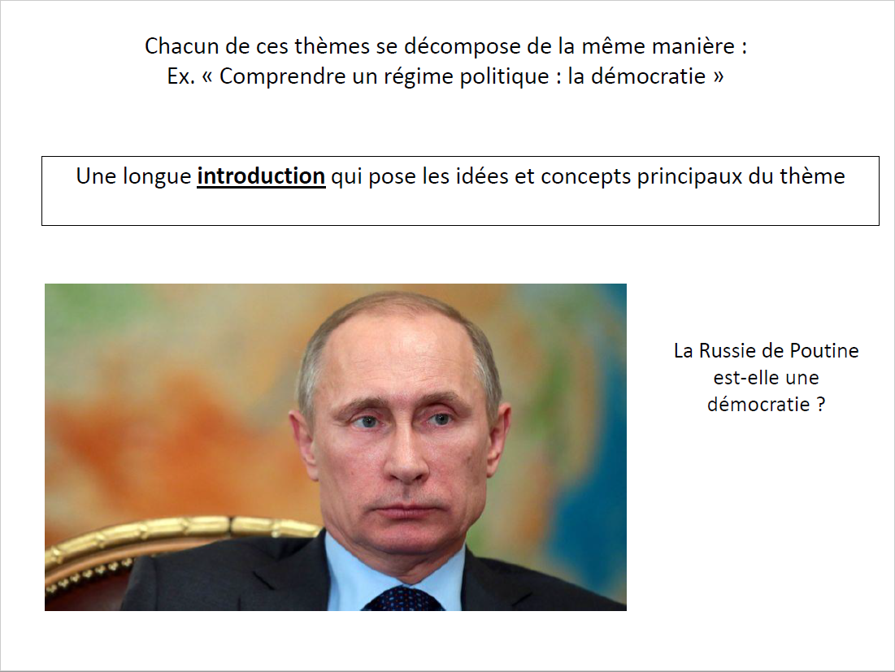

Slide 58
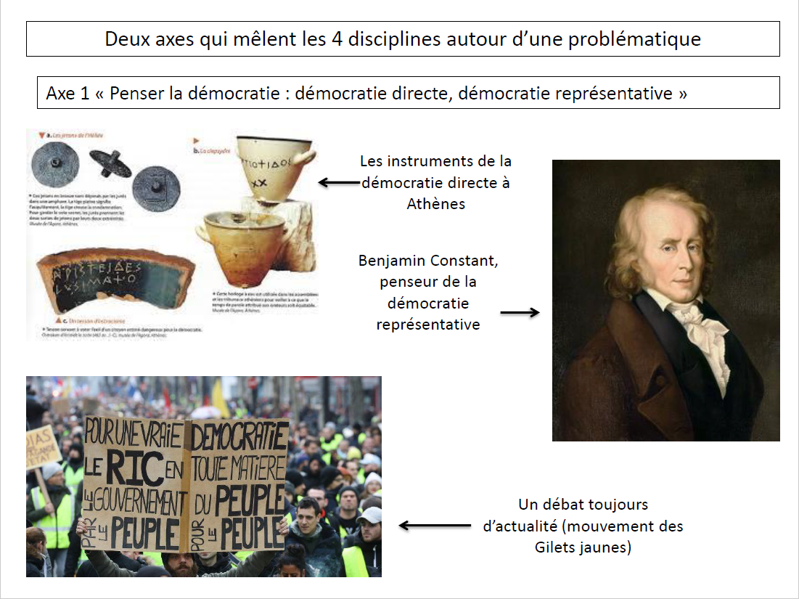

Slide 59
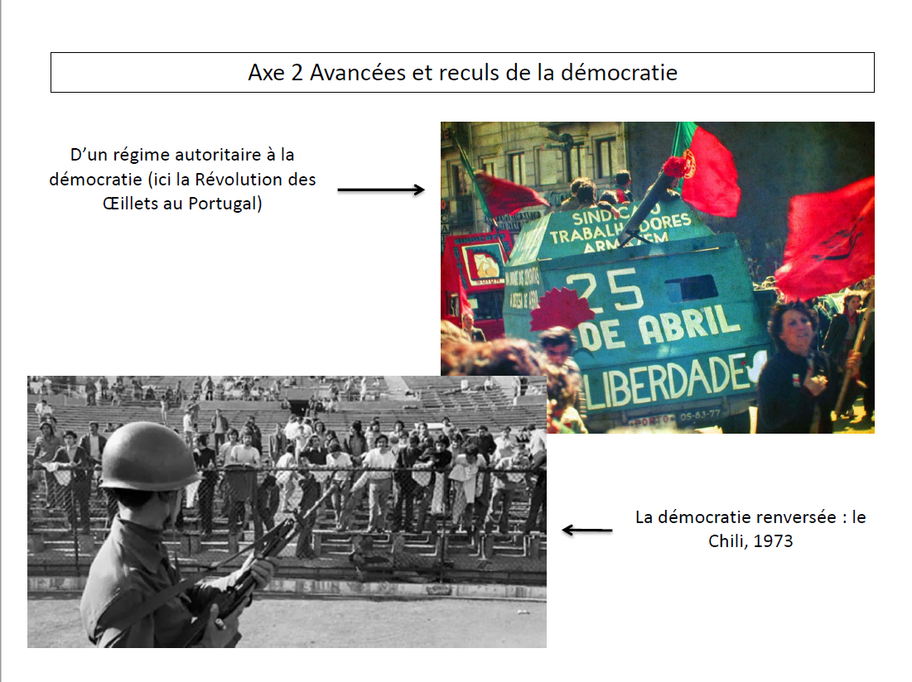

Slide 60
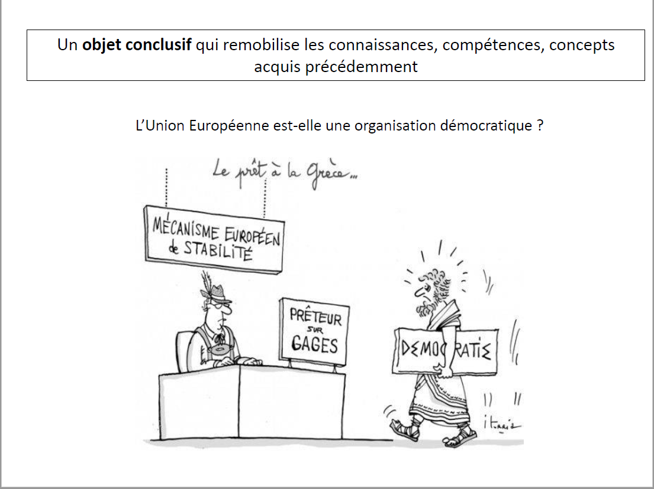

Slide 61
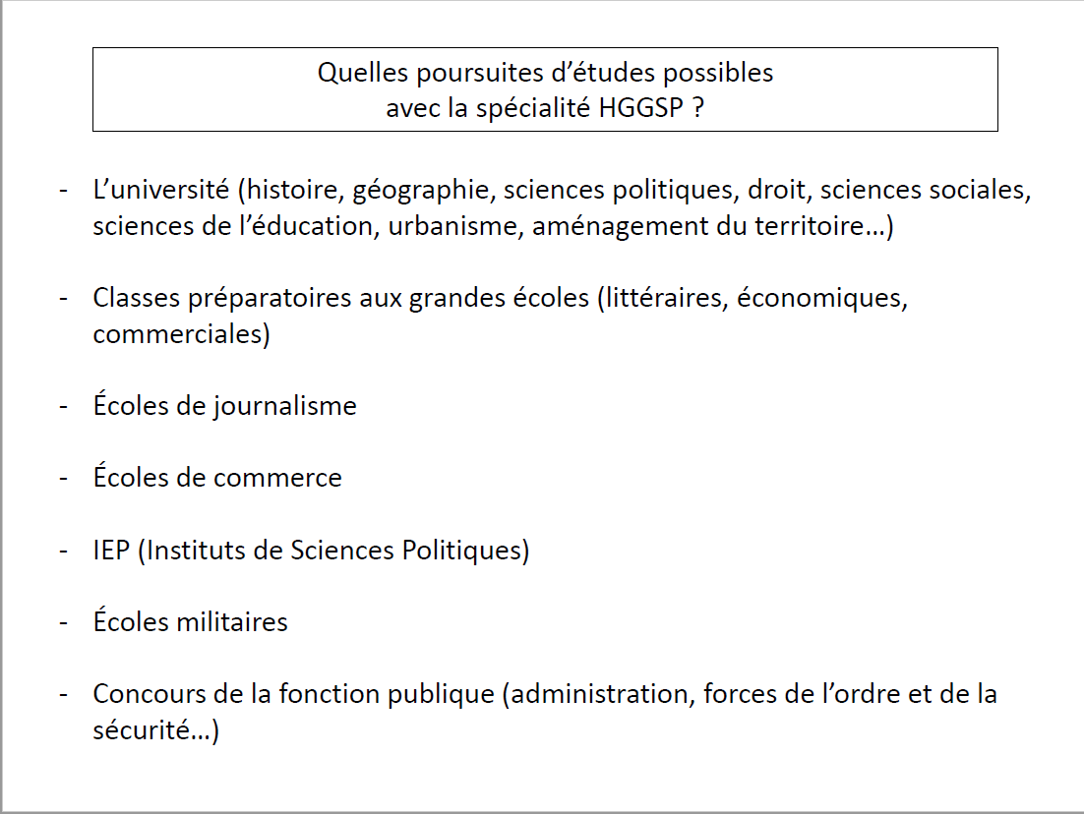

Slide 62

La spécialité de sciences économiques et sociales (SES)

Slide 63
Quelle est la « philosophie » de la spécialité SES ?
Donner des « clés » aux élèves pour qu’ils comprennent un certain nombre d’enjeux économiques, sociologiques, politiques contemporains
Développer une démarche scientifique (mettre à distance ses opinions ou ses croyances en les confrontant à des phénomènes observables, quantifiables)
Le statut des mathématiques et des statistiques en SES = un ensemble d’outils pour analyser le monde qui nous entoure, pas une fin en soi
Les épreuves de baccalauréat sont essentiellement « littéraires » même si elles reposent sur l’analyse de données quantitatives

Slide 64
Qu’apprend-t-on en SES ?
Tant en 1ère qu’en terminale, le programme s’appuie sur 3 sciences humaines (économie, sociologie et science politique)
Exemples de questionnements abordés en 1ère :
  Les entreprises peuvent-elles fixer leurs prix comme bon leur semble ? Être libéral, est-ce renoncer à toute intervention de l’État ? (économie)
  La pauvreté est-elle à l’origine de la délinquance ? Hérite-t-on des opinions politiques de ses parents ? (sociologie)
  La probabilité de voter à droite augmente-t-elle avec l’âge des électeurs ? Les sondages nous manipulent-ils ? (sciences politiques)
Exemples de questionnements abordés en terminale :
  Peut-on continuer à produire toujours plus ? As-t-on vraiment tout essayer contre le chômage ? (économie)
  L’ascenseur social est-il en panne ? Pourquoi les filles réussissent-elles généralement mieux que les garçons à l’école ? (sociologie)
  Faut-il crier plus fort que les autres pour se faire entendre ? (sciences politiques)
Les programmes complets : 1ère ; terminale

Slide 65
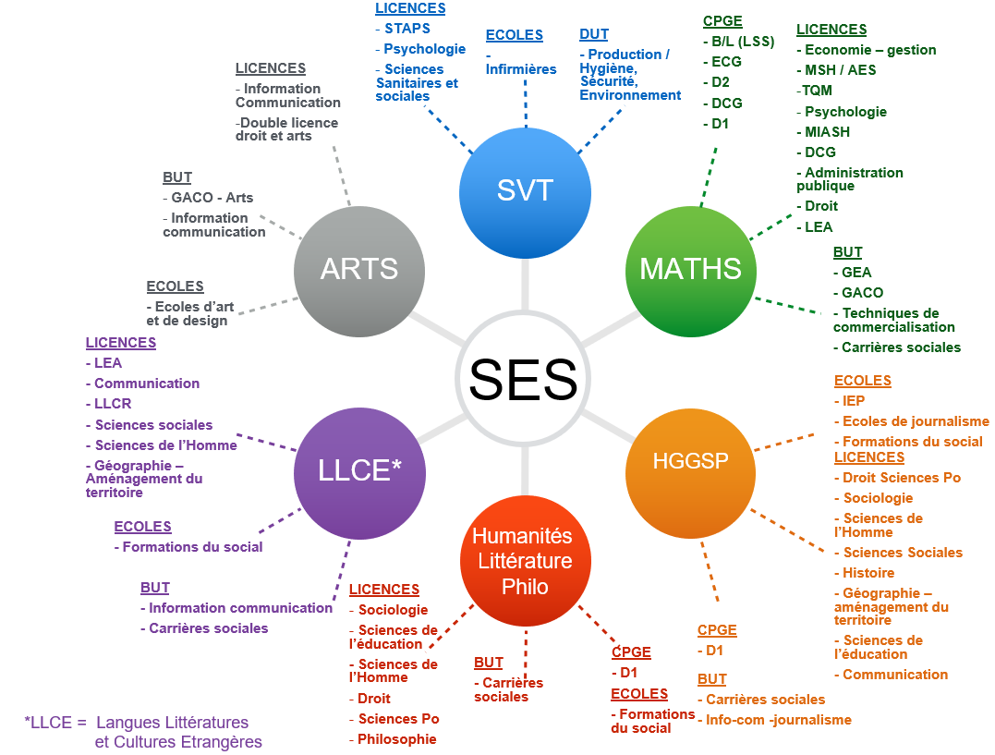
Que fait-on avec les SES dans l’enseignement supérieur ?
BUT

Slide 66

ENSEIGNEMENT DE SPÉCIALITÉ LLCE Anglais
Cycle Terminal - Bac 2024
Lycée Maurice Ravel - Paris 2022

Slide 67

Spécialité Anglais : langue, littérature
et cultures étrangères
Objectifs : Explorer la langue, la littérature et la culture de manière approfondie
Développer le goût de la lecture
Renforcer la maîtrise de la langue dans les 5 activités langagières (oral, écrit)
Enrichir ses connaissances sur le monde anglophone (littérature, art, cinéma, civilisation…)
Découvrir les courants artistiques et littéraires du monde anglophone
Acquérir des stratégies de lecture et des méthodes d’analyse
Développer sa réflexion et sa capacité d’argumentation à l’écrit et à l’oral
Apprendre à transposer un texte en français et à traduire
S’ouvrir sur le monde, se préparer aux études supérieures et à la mobilité internationale
Horaires
Classe de 1ère : 4 heures
Classe de Terminale : 6 heures
Niveau visé
(niveau visé en fin de 2nde : B1)
Classe de 1ère : B2
Classe de Terminale : C1
1/9

Slide 68

Spécialité Anglais : langue, littérature
et cultures étrangères
Après le bac…
Études universitaires en Langues Vivantes (LLCE, LEA)
Classes préparatoires littéraires ou économiques, Grandes Ecoles
Écoles de commerce, Sciences Po
(études commerciales ou économiques dans lesquelles la culture générale et l’histoire sont essentielles)
Études universitaires en Sciences Humaines ou en Droit
BTS Tourisme, Commerce International, Arts et Culture…
2/9

Slide 69

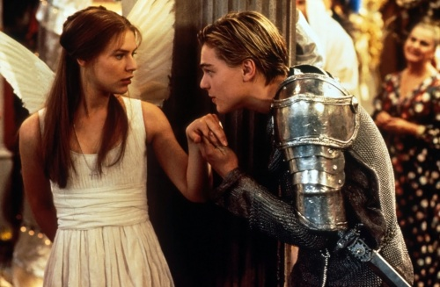

THÉMATIQUES DE LA CLASSE DE
PREMIÈRE
Thématique n°1 : Imaginaires
Axe 1 : L’imagination créatrice et visionnaire
Axe 2 : Imaginaires effrayants
Axe 3 : Utopies et Dystopies
Thématique n°2 : Rencontres
Axe 1 : L’amour et l’amitié
Axe 2 : Relations entre l’individu et le groupe
Axe 3 : La confrontation à la différence
3/9

Slide 70








PROGRAMME - OEUVRES COMPLÈTES
CLASSE DE PREMIÈRE
Programme 2019-2022
Etude de 2 oeuvres littéraires
(1 oeuvre par thème)
Etude d’un film
4/9

Slide 71

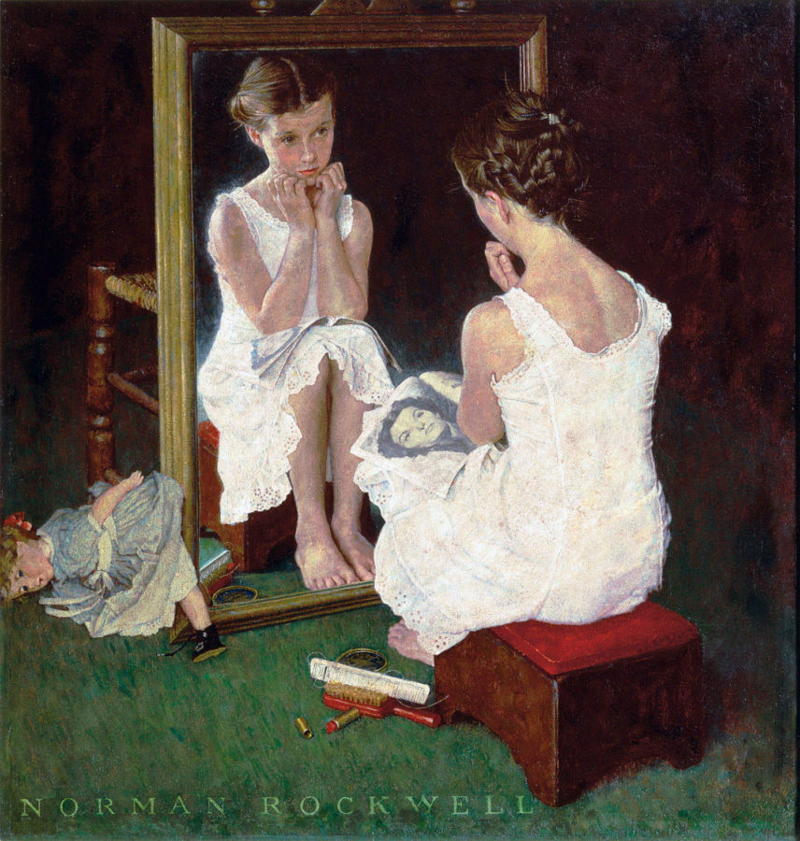

THÉMATIQUES DE LA CLASSE DE
TERMINALE
Thématique n°1 : Art et débats d’idées
Axe 1 : Art et Contestation
Axe 2 : L’art qui fait débat
Axe 3 : L’art du débat
Thématique n°2 : Expression et Construction de soi
Axe 1 : L’expression des émotions
Axe 2 : Mise en scène de soi
Axe 3 : Initiation, apprentissage
Thématique n°3 : Voyages, territoires, frontières
Axe 1 : Exploration et Aventure
Axe 2 : Ancrage et Héritage
Axe 3 : Migration et Exil
5/9

Slide 72









PROGRAMME - OEUVRES COMPLÈTES
CLASSE DE TERMINALE
Programme 2020-2022
Étude de 2 oeuvres littéraires
et Étude d’un film
(1 oeuvre par thème)
6/9

Slide 73

En fin de Première
Pour les élèves qui arrêtent la Spécialité LLCE
à la fin de la classe de Première
Evaluation en Contrôle Continu
Note du Bac = Moyenne des notes des 3 trimestres de 1ère
Coeff.
8
7/9

Slide 74
Épreuves de Terminale
Les œuvres intégrales figurant au programme ne sont évaluées qu’à l’oral
Épreuve écrite
Mars 2024
Epreuve nationale
3h30
Synthèse de documents & Traduction
Niveau attendu B2/C1
Épreuve orale
Mars 2024
20 minutes
Pas de préparation
Dossier personnel
10 mins de présentation du dossier
10 mins d’entretien
Niveau attendu B2/C1
À l'écrit, les candidats ont le choix entre deux sujets qui prennent appui sur deux des trois thématiques du programme de terminale
Coeff.
16
Coeff.
10
Grand Oral
Juin 2024
8/9

Slide 75






En Spécialité LLCE vous aurez aussi l’occasion de faire des sorties scolaires au théâtre, au cinéma, dans les musées…
READ IN ENGLISH!
Ask your English teacher for Reading Lists!
(2ndes, 1ères & Terminales)
Get to know your way around the English-speaking world and cultures!
Si ce diaporama n’a pas répondu à toutes vos questions, n’hésitez pas à les poser à votre professeur d’anglais!
9/9

